Slide 1
Модели жизненного цикла ПО
Ищенко Алексей Петрович

Slide 2
Жизненный цикл программного обеспечения
ЖЦ ПО — это непрерывный процесс, который начинается с момента принятия решения о необходимости его создания и заканчивается в момент его полного изъятия из эксплуатации.
Основным нормативным документом, регламентирующим ЖЦ ПО, является международный стандарт ISO/IEC 12207 (ISO — International Organization of Standardization — Международная организация по стандартизации, IEC — International Electrotechnical Commission — Международная комиссия по электротехнике).

Slide 3
Жизненный цикл программного обеспечения
Структура ЖЦ ПО по стандарту ISO/IEC 12207 базируется на трех группах процессов:
основные процессы ЖЦ ПО (приобретение, поставка, разработка, эксплуатация, сопровождение);
вспомогательные процессы, обеспечивающие выполнение основных процессов (документирование, управление конфигурацией, обеспечение качества, верификация, аттестация, оценка, аудит, решение проблем);
организационные процессы (управление проектами, создание инфраструктуры проекта, определение, оценка и улучшение самого ЖЦ, обучение).

Slide 4
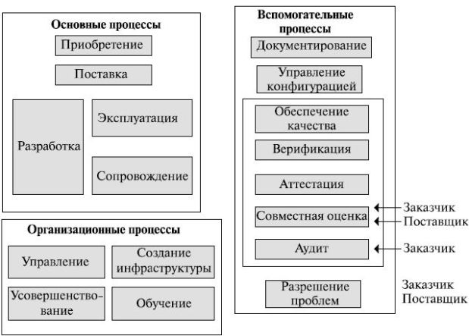

Slide 5
Модели жизненного цикла ПО
Модель жизненного цикла — структура, определяющая последовательность выполнения и взаимосвязи стадий и этапов, выполняемых на протяжении ЖЦ. Модель ЖЦ зависит от специфики ПО и специфики условий, в которых последняя создается и функционирует. Основные модели ЖЦ следующие.

Slide 6
Каскадная модель
определяет последовательный переход на следующий этап после завершения предыдущего.
Для этой модели характерна автоматизация отдельных несвязанных задач, не требующая информационной интеграции и совместимости, программного, технического и организационного сопряжения.
Достоинство: хорошие показатели по срокам разработки и надежности при решении отдельных задач.
Недостаток: неприменимость к большим и сложным проектам из-за изменчивости требований к системе в течение длительного проектирования.

Slide 7
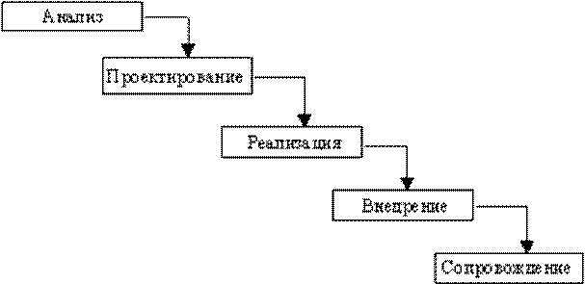
Каскадная модель

Slide 8
Итерационная модель
соответствует технологии проектирования «снизу — вверх». Допускает итерационные возвраты на предыдущие этапы после выполнения очередного этапа.
Модель предусматривает обобщение полученных проектных решений отдельных задач в общесистемные решения. При этом возникает потребность в пересмотре ранее сформулированных требований.
Достоинство: возможность оперативно вносить коррективы в проект.
Недостаток: при большом числе итераций растет время проектирования, возникают расхождения в проектных решениях и документации, запутывается функциональная и системная архитектура созданной ПО. Необходимость в перепроектировании старой или создании новой системы может возникнуть сразу после этапа внедрения или эксплуатации.

Slide 9
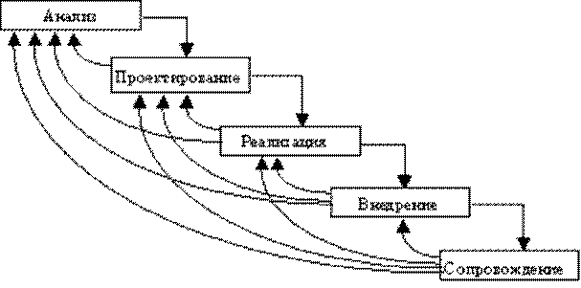
Итерационная модель

Slide 10
Спиральная модель
соответствует технологии проектирования «сверху — вниз». Предполагает использование программного прототипа, допускающего программное расширение. Проект системы циклически повторяет путь от детализации требований к детализации программного кода.
При проектировании архитектуры системы сначала определяется состав функциональных подсистем и решаются общесистемные вопросы (организация интегрированной базы данных, технология сбора, передачи и накопления информации). Затем формулируются отдельные задачи и разрабатывается технология их решения.
При программировании сначала разрабатываются головные программные модули, а затем — модули, исполняющие отдельные функции. Сначала обеспечивается взаимодействие модулей между собой и с базой данных, а затем — реализация алгоритмов.

Slide 11
Спиральная модель
Достоинства:
1. сокращение число итераций и, следовательно, число ошибок и несоответствий, которые необходимо исправлять;
2. сокращение сроков проектирования;
3. упрощение создания проектной документации.
Недостаток: высокие требования к качеству общесистемного репозитория (общей базы проектных данных).
Спиральная модель лежит в основе технологии быстрой разработки приложений или RAD-технологии (rapid application development), которая предполагает активное участие конечных пользователей будущей системы в процессе ее создания.

Slide 12
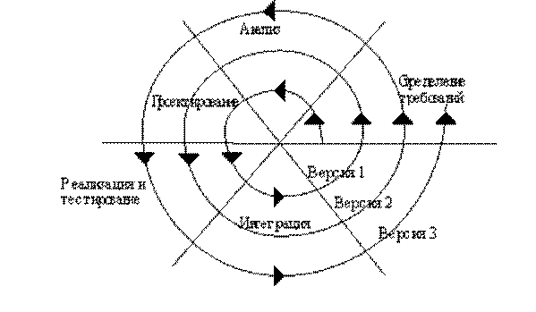
Спиральная модель

Slide 13
Основные стадии информационного инжиниринга следующие:
Анализ и планирование информационной стратегии. Пользователи вместе со специалистами-разработчиками участвуют в идентификации проблемной области.
Проектирование. Пользователи под руководством разработчиков принимают участие в техническом проектировании.
Конструирование. Разработчики проектируют рабочую версию ПО с использованием языков 4-го поколения;
Внедрение. Разработчики обучают пользователей работе в среде новой ПО.
Процесс приобретения(acquisition process). Он состоит из действий и задач заказчика, приобретающего ПО.

Slide 14
Процесс приобретения (acquisition process)
Данный процесс охватывает следующие действия.
1) Инициирование приобретения
2) Подготовка заявочных предложений
3) Подготовка и корректировка договора
4) Надзор за деятельностью поставщика
5) Приемка
6) Завершение работ

Slide 15
Процесс поставки (supply process)
Заявочные предложения направляются выбранному поставщику (или нескольким поставщикам в случае проведения тендера). Поставщик — это организация, которая заключает договор с заказчиком на поставку системы, ПО или программной услуги на условиях, оговоренных в договоре.
Процесс поставки охватывает действия и задачи, выполняемые поставщиком, который снабжает заказчика программным продуктом или услугой.

Slide 16
Процесс поставки (supply process)
1) Инициирование поставки
2) Подготовка ответа
3) Подготовка договора
4) Планирование
5) Выполнение и контроль
6) Проверка и оценка
7) Поставка и завершение работ

Slide 17
Процесс разработки (development process)
Предусматривает действия и задачи, выполняемые разработчиком, и охватывает работы по созданию ПО и его компонентов в соответствии с заданными требованиями, включая оформление проектной и эксплуатационной документации, подготовку материалов, необходимых для проверки работоспособности и соответствующего качества программных продуктов, материалов, необходимых для организации обучения персонала, и т. д.

Slide 18
Процесс разработки (development process)
1) Подготовительная работа
2) Анализ требований к системе
3) Проектирование архитектуры системы
4) Анализ требований к ПО
5) Проектирование архитектуры ПО
6) Детальное проектирование
7) Кодирование и тестирование ПО
8) Интеграция ПО
8) Квалификационное тестирование ПО
9) Интеграция
10) Установка ПО
11) Приемка ПО

Slide 19
Процесс эксплуатации (operation process).
1) Подготовительная работа
2) Эксплуатационное тестирование
3) Эксплуатация системы
4) Поддержка пользователей

Slide 20
Процесс сопровождения (maintenance process)
1) Подготовительная работа
2) Анализ проблем и запросов на модификацию ПО
3) Модификация
4) Проверка и приемка
5) Перенос ПО в другую среду
6) Снятие ПО с эксплуатации

Slide 21
Процесс документирования (documentation process)
Он предусматривает формализованное описание информации, созданной в течение ЖЦ ПО. Данный процесс состоит из набора действий, с помощью которых планируют, проектируют, разрабатывают, выпускают, редактируют, распространяют и сопровождают документы, необходимые для всех заинтересованных лиц, таких, как руководство, технические специалисты и пользователи системы.

Slide 22
Процесс управления конфигурацией (configuration management process)
Он предполагает применение административных и технических процедур на всем протяжении ЖЦ ПО для определения состояния компонентов ПО в системе, управления модификациями ПО, описания и подготовки отчетов о состоянии компонентов ПО и запросов на модификацию, обеспечения полноты, совместимости и корректности компонентов ПО, управления хранением и поставкой ПО.
Согласно стандарту IEEE-90 под конфигурацией ПО понимается совокупность его функциональных и физических характеристик, установленных в технической документации и реализованных в ПО.
Управление конфигурацией позволяет организовать, систематически учитывать и контролировать внесение изменений в ПО на всех стадиях ЖЦ. Общие принципы и рекомендации по управлению конфигурацией ПО отражены в проекте стандарта ISO/I EC CD 12207-2: 1995 «Information Technology — Software Life Cycle Processes. Part 2. Configuration Management for Software».

Slide 23
Процесс обеспечения качества (quality assurance process)
Он обеспечивает соответствующие гарантии того, что ПО и процессы его ЖЦ соответствуют заданным требованиям и утвержденным планам.
Под качеством ПО понимается совокупность свойств, которые характеризуют способность ПО удовлетворять заданным требованиям.
Для получения достоверных оценок создаваемого ПО процесс обеспечения его качества должен происходить независимо от субъектов, непосредственно связанных с разработкой ПО. При этом могут использоваться результаты других вспомогательных процессов, таких, как верификация, аттестация, совместная оценка, аудит и разрешение проблем.

Slide 24
Процесс верификации (verification process).
Состоит в определении того, что программные продукты, являющиеся результатами некоторого действия, полностью удовлетворяют требованиям или условиям, обусловленным предшествующими действиями (верификация в узком смысле означает формальное доказательство правильности ПО). Для повышения эффективности верификация должна как можно раньше интегрироваться с использующими ее процессами (такими, как поставка, разработка, эксплуатация или сопровождение). Данный процесс может включать анализ, оценку и тестирование.
Верификация может проводиться с различными степенями независимости. Степень независимости может варьироваться от выполнения верификации самим исполнителем или другим специалистом данной организации до ее выполнения специалистом другой организации с различными вариациями. Если процесс верификации осуществляется организацией, не зависящей от поставщика, разработчика, оператора или службы сопровождения, то он называется процессом независимой верификации.

Slide 25
Процесс аттестации (validation process).
Под аттестацией обычно понимается подтверждение и оценка достоверности проведенного тестирования ПО. Аттестация должна гарантировать полное соответствие ПО спецификациям, требованиям и документации, а также возможность его безопасного и надежного применения пользователем. Аттестацию рекомендуется выполнять путем тестирования во всех возможных ситуациях и использовать при этом независимых специалистов. Аттестация может проводиться на начальных стадиях ЖЦ ПО или как часть работы по приемке ПО.

Slide 26
Процесс совместной оценки (joint review process)
Предназначен для оценки состояния работ по проекту и ПО, создаваемого при выполнении данных работ (действий). Он сосредоточен в основном на контроле планирования и управления ресурсами, персоналом, аппаратурой и инструментальными средствами проекта.
Оценка применяется как на уровне управления проектом, так и на уровне технической реализации проекта и проводится в течение всего срока действия договора. Данный процесс может выполняться двумя любыми сторонами, участвующими в договоре, при этом одна сторона проверяет другую.

Slide 27
Процесс аудита (audit process)
Представляет собой определение соответствия требованиям, планам и условиям договора. Аудит может выполняться двумя любыми сторонами, участвующими в договоре, когда одна сторона проверяет другую.
Аудит — это ревизия (проверка), проводимая компетентным органом (лицом) в целях обеспечения независимой оценки степени соответствия ПО или процессов установленным требованиям. Аудит служит для установления соответствия реальных работ и отчетов требованиям, планам и контракту. Аудиторы (ревизоры) не должны иметь прямой зависимости от разработчиков ПО. Они определяют состояние работ, использование ресурсов, соответствие документации спецификациям и стандартам, корректность тестирования.

Slide 28
Процесс разрешения проблем (problem resolution process)
Предусматривает анализ и решение проблем (включая обнаруженные несоответствия) независимо от их происхождения или источника, которые обнаружены в ходе разработки, эксплуатации, сопровождения или других процессов. Каждая обнаруженная проблема должна быть идентифицирована, описана, проанализирована и разрешена.

Slide 29
Процесс управления (management process)
Состоит из действий и задач, которые могут выполняться любой стороной, управляющей своими процессами. Данная сторона (менеджер) отвечает за управление выпуском продукта, управление проектом и управление задачами соответствующих процессов, таких, как приобретение, поставка, разработка, эксплуатация, сопровождение и др.

Slide 30
Процесс управления (management process)
Процесс управления включает следующие действия.
1) Инициирование и определение области управления. Менеджер должен убедиться, что необходимые для управления ресурсы (персонал, оборудование и технология) имеются в его распоряжении в достаточном количестве.
2) Планирование подразумевает выполнение, как минимум, следующих задач:
составление графиков выполнения работ; оценку затрат; выделение требуемых ресурсов; распределение ответственности; оценку рисков, связанных с конкретными задачами; создание инфраструктуры управления.
3) Выполнение и контроль.
4) Проверка и оценка.
5) Завершение.

Slide 31
Процесс создания инфраструктуры (infrastructure process)
Охватывает выбор и поддержку (сопровождение) технологии, стандартов и инструментальных средств, выбор и установку аппаратных и программных средств, используемых для разработки, эксплуатации или сопровождения ПО. Инфраструктура должна модифицироваться и сопровождаться в соответствии с изменениями требований к соответствующим процессам. Инфраструктура, в свою очередь, является одним из объектов управления конфигурацией.

Slide 32
Процесс усовершенствования (improvement process)
Он предусматривает оценку, измерение, контроль и усовершенствование процессов ЖЦ ПО.
Усовершенствование процессов ЖЦ ПО направлено на повышение производительности труда всех участвующих в них специалистов за счет совершенствования используемой технологии, методов управления, выбора инструментальных средств и обучения персонала. Усовершенствование основано на анализе достоинств и недостатков каждого процесса. Такому анализу в большой степени способствует накопление в организации исторической, технической, экономической и иной информации по реализованным проектам.

Slide 33
Процесс обучения (training process)
Охватывает первоначальное обучение и последующее постоянное повышение квалификации персонала. Приобретение, поставка, разработка, эксплуатация и сопровождение ПО в значительной степени зависят от уровня знаний и квалификации персонала. Например, разработчики ПО должны пройти необходимое обучение методам и средствам программной инженерии. Содержание процесса обучения определяется требованиями к проекту. Оно должно учитывать необходимые ресурсы и технические средства обучения. Должны быть разработаны и представлены методические материалы, необходимые для обучения пользователей в соответствии с учебным планом.

Slide 34
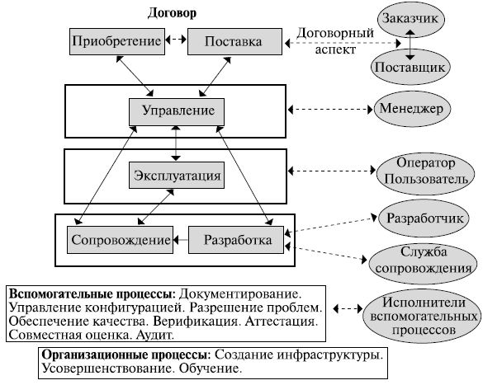

Slide 35
Спасибо за внимание!
Ищенко Алексей Петрович

